Slide 1
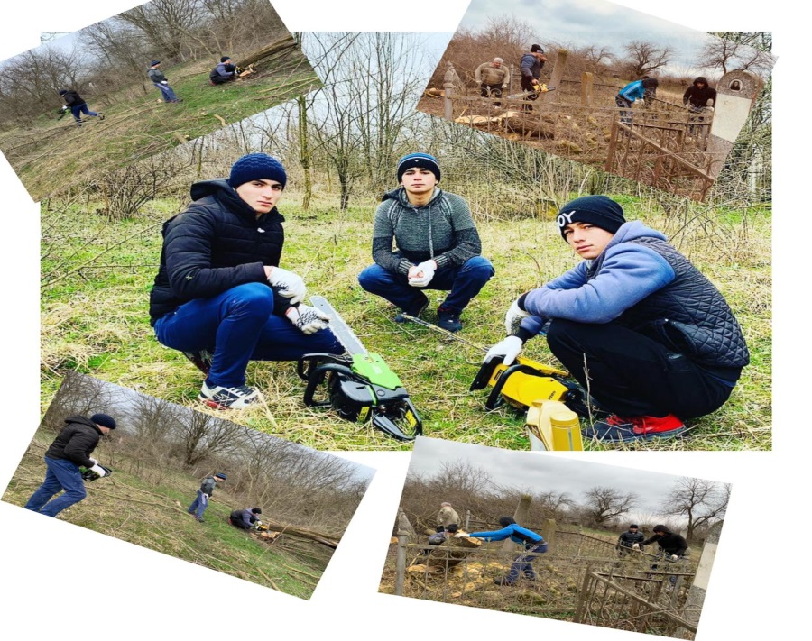
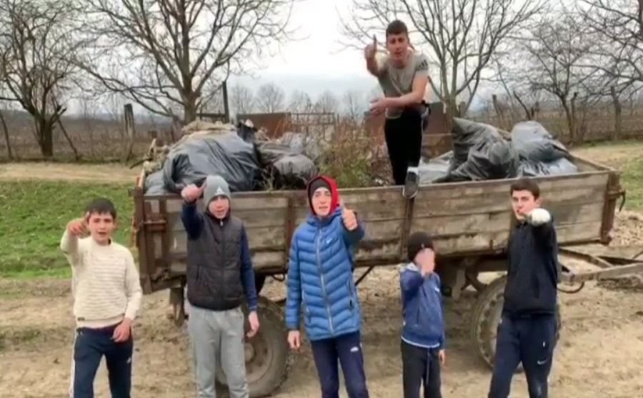
«Все на субботник!»
Прошлое, настоящее, будущее…
Проект подготовили:
Авлохов В.Г.
Хетагурова Ф.Э.
Ходова З.У.

Slide 2
Цель :
убрать территорию села от мусора.
Задачи :
Привлечение внимания детей, подростков и взрослого населения к проблемам сохранения окружающей среды, к проблемам твердых бытовых отходов, чистоте поселка, природных территорий.
Привлечение внимания школьников и взрослых к сохранению природы родного края через совместные практические природоохранные дела
Повышение уровня экологической культуры детей и подростков.

Slide 3
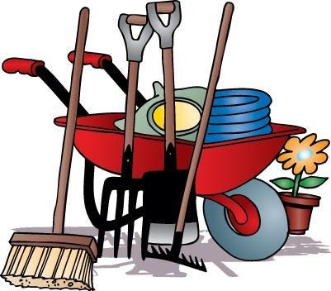
История проведения субботников в России

Slide 4

Субботник – добровольное и бесплатное коллективное выполнение в сверхурочное время общественно-полезного трудового задания, происходившее первоначально по субботам (откуда и происходит название).

Slide 5
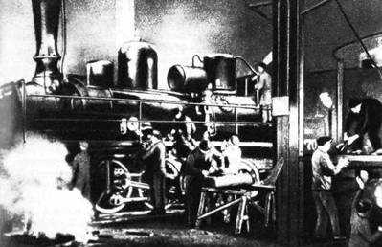
.
Официально считается, что субботники возникли весной 1919 года, в период Гражданской войны и военной интервенции, в ответ на призыв Владимира Ильича Ленина улучшить работу железных дорог.

Slide 6
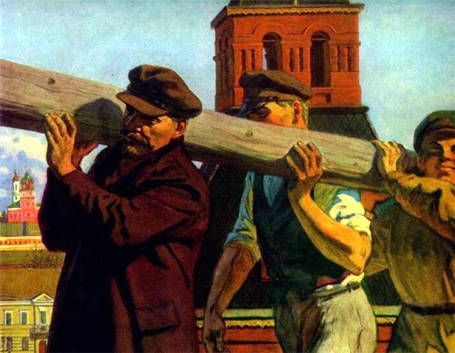
1 мая 1920 года был проведен всероссийский субботник-маевка, в котором только в Москве приняли участие 425 тысяч человек. В Кремле в субботнике принял участие Ленин. С тех пор субботник стал традицией.

Slide 7
Акция «Чистое село» в нашем селе началась в 2018 году, когда на пост Главы Комсомольского сельского поселения был избран молодой, полный сил и энергии Авлохов Валерий Гаврилович. Первым делом молодежь под руководством главы села провели уборку кладбища.
Для работы был выбран наиболее запущенный участок кладбища, на котором ребята косили траву и бурьян, собирали мусор, срезали сухие и разросшиеся деревья. Кладбища для жителей села имеют особенную важность, так как, мы чтим память о наших предках и по сей день стараемся держать в чистоте могилы усопших.

Slide 8
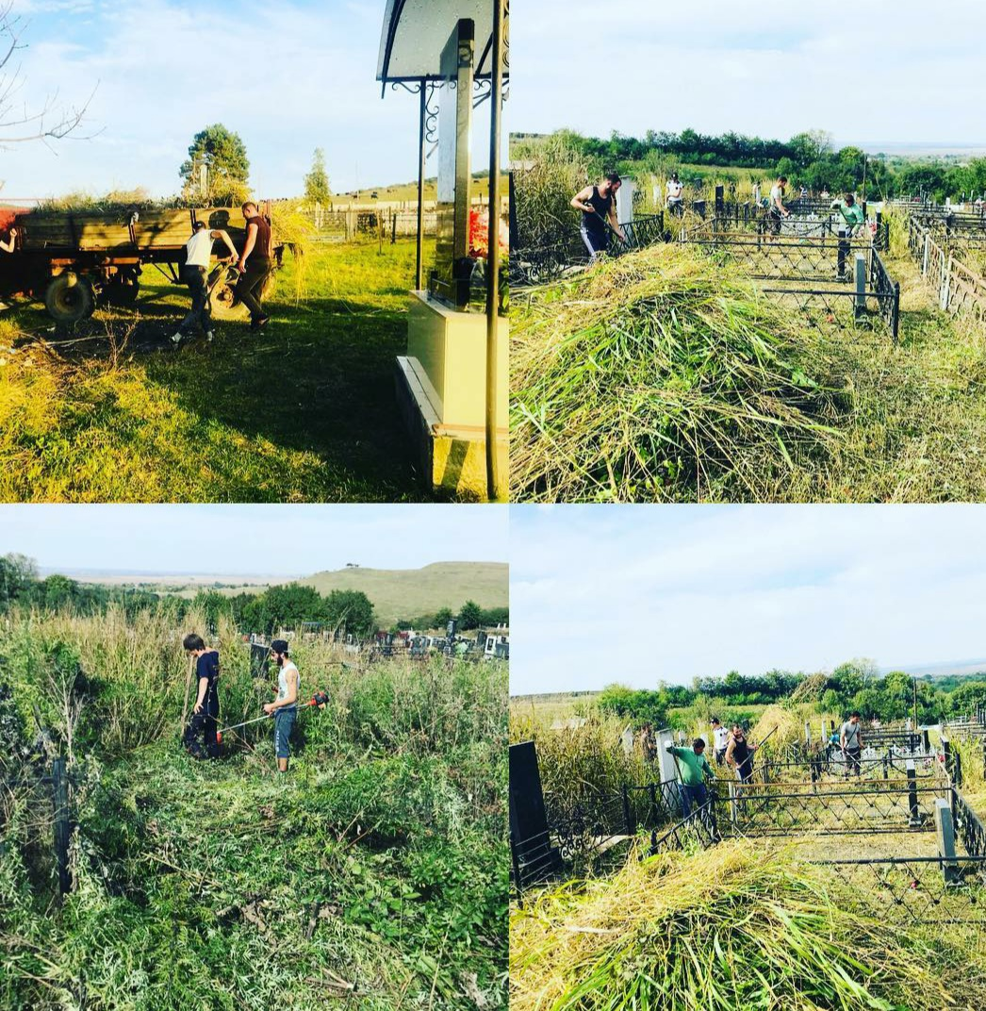

Slide 9
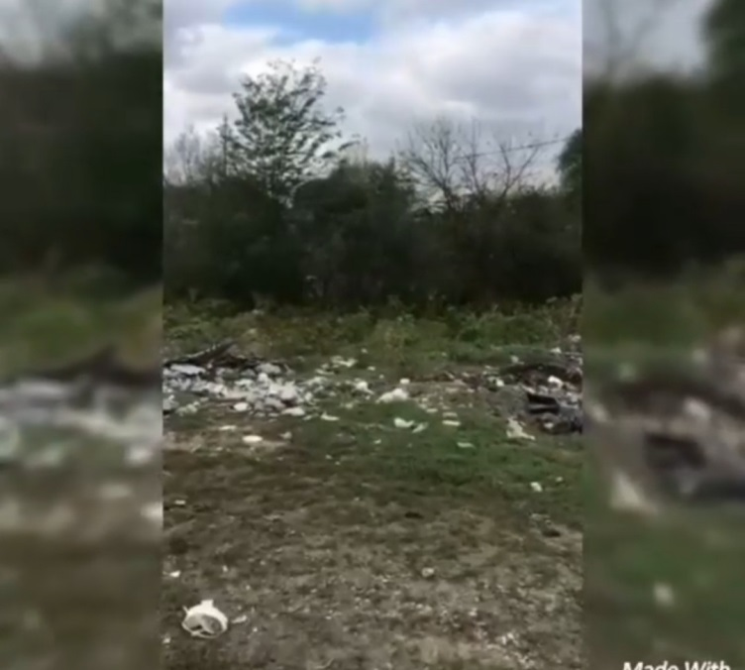
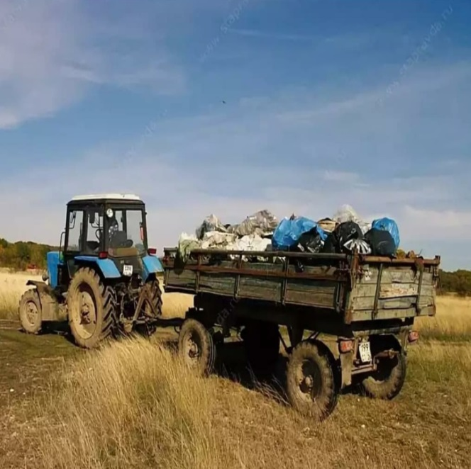
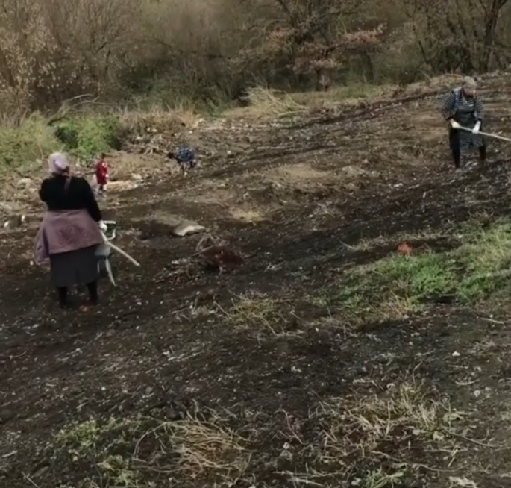
Одной из острейших экологических проблем были мусорные свалки, в связи
с этим 27 сентября 2018 был проведен первый субботник в ходе которого были
ликвидированы несанкционированные свалки .
С того дня субботники стали обыденным делом для жителей Комсомольска.
Наше село – это наш общий дом, который нуждается в нашей заботе.
Забота о нашем общем доме, должна стать делом чести каждого! От нас самих, в первую очередь, зависит внешний вид села и его состояние. Каждое вновь посаженное деревце, новая скамейка, свежевыкошенные газоны–все это для нас! Поддерживая чистоту и порядок на улицах нашего села, мы, прежде всего, проявляем уважение к себе! Давайте же уважать наше село, заботясь о нем повсеместно. Для этого нужно лишь жить в нем цивилизованно и учить этому наших детей. Только тогда село Комсомольское с каждым годом будет
становиться краше, а люди живущие в нем, счастливее.

Slide 10
Правила работы на субботнике:
Если ты пошел на субботник возьми с собой:
1. Мешки под мусор
2. Перчатки
3. Инструменты грабли, лопаты, метлы и т.д.
4. Рабочую одежду и обувь.

Slide 11
Техника безопасности на субботнике
1. Субботник проводится в рабочей одежде и обуви.
2. Переноси заострённые орудия (лопаты, грабли, вилы) в вертикальном положении (рабочая часть направлена вниз) - это защита от травмы.
3. При переноске тяжестей равномерно нагружай обе руки.
4. Во избежание переутомления делай в работе перерывы.
5. Работая лопатой, граблями, вилами следи, чтобы они не ранили твои ноги. Будь осторожен!
6. Работай обязательно в перчатках.
7. По окончании работы на участке очисти инвентарь, сдай его, сними рабочую одежду и тщательно вымой руки.
8. В случае, какой-либо травмы сейчас же обратись к учителю; он окажет тебе помощь.

Slide 12
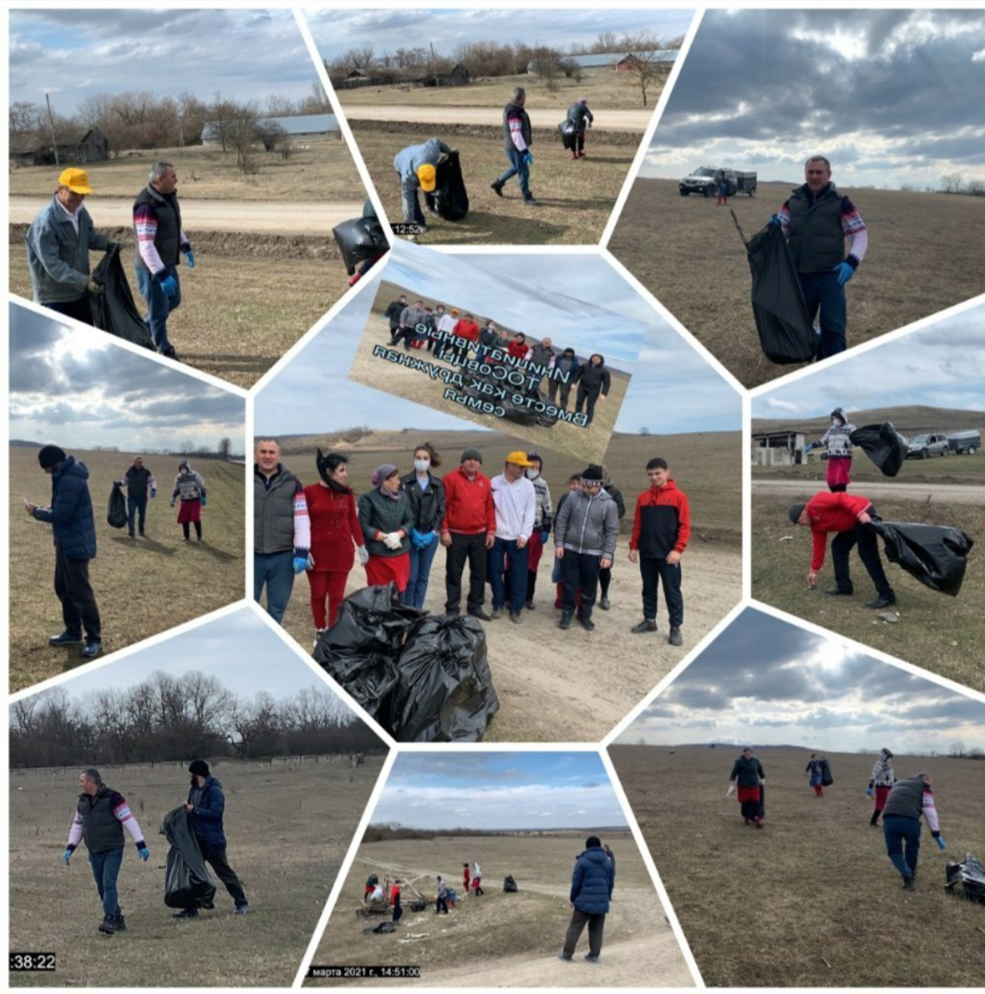
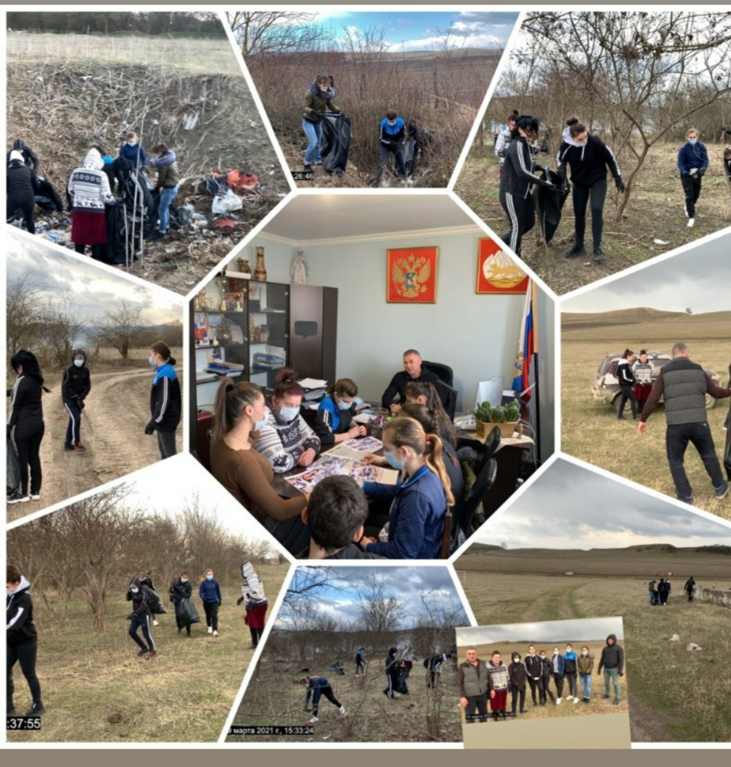
Субботник – это часть жизни села Комсомольское

Slide 13
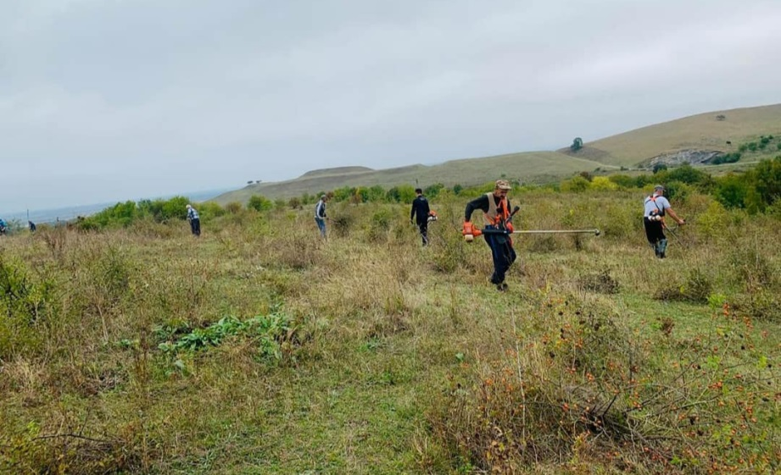
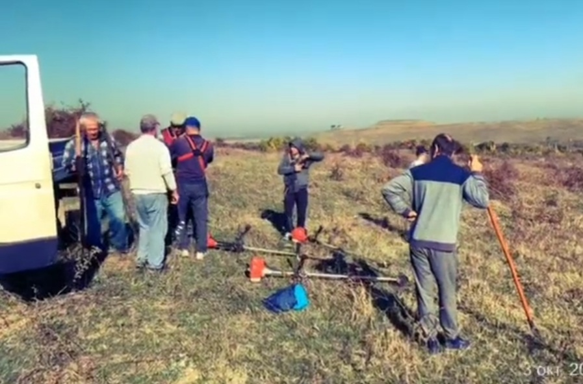
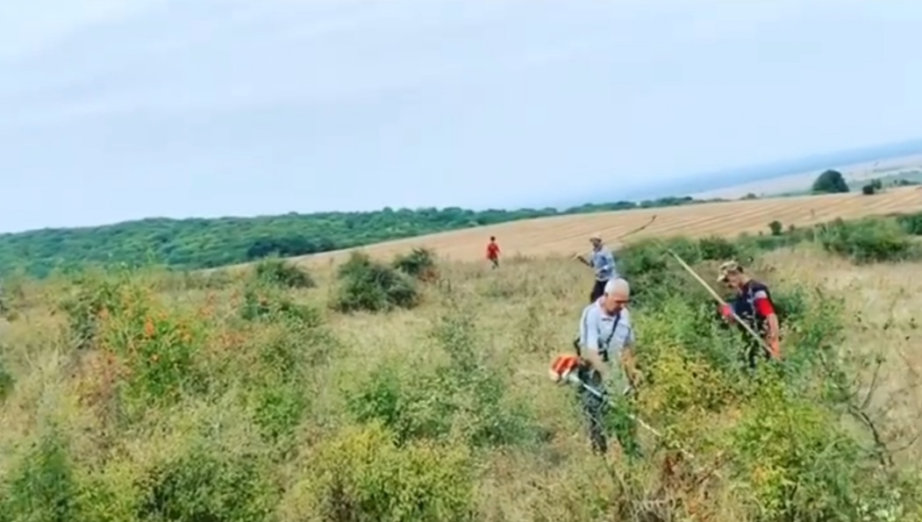
В селе жители в основном занимаются сельским хозяйством и животноводством. В виду этого глава Комсомольского сельского поселения не забыл позаботиться и о домашних животных сельчан.

Slide 14
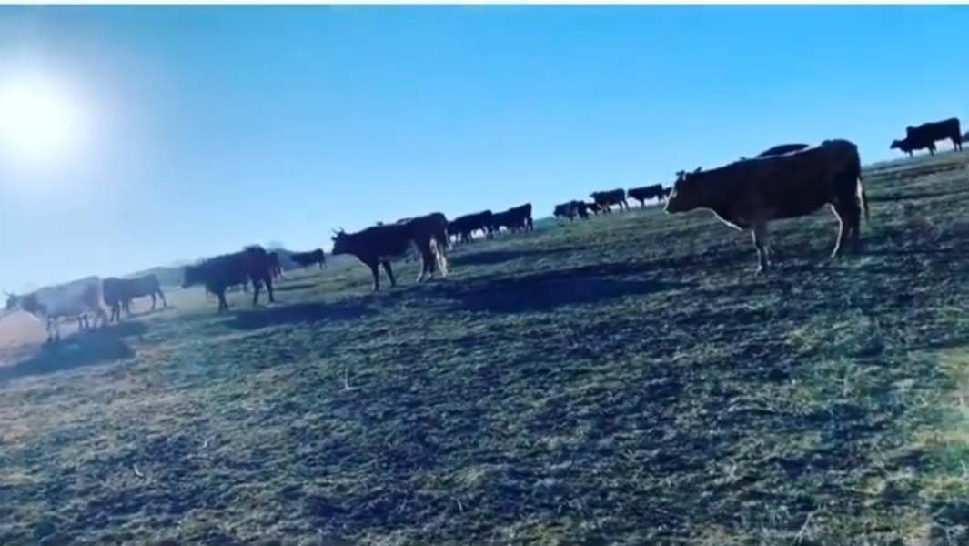
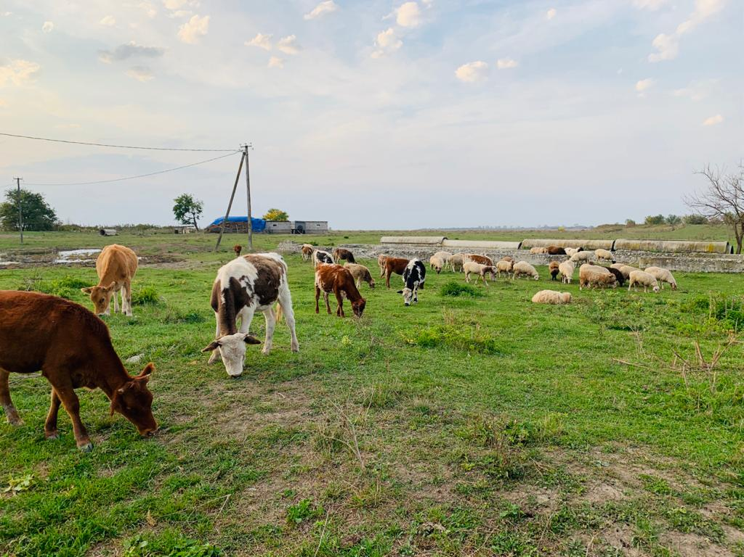
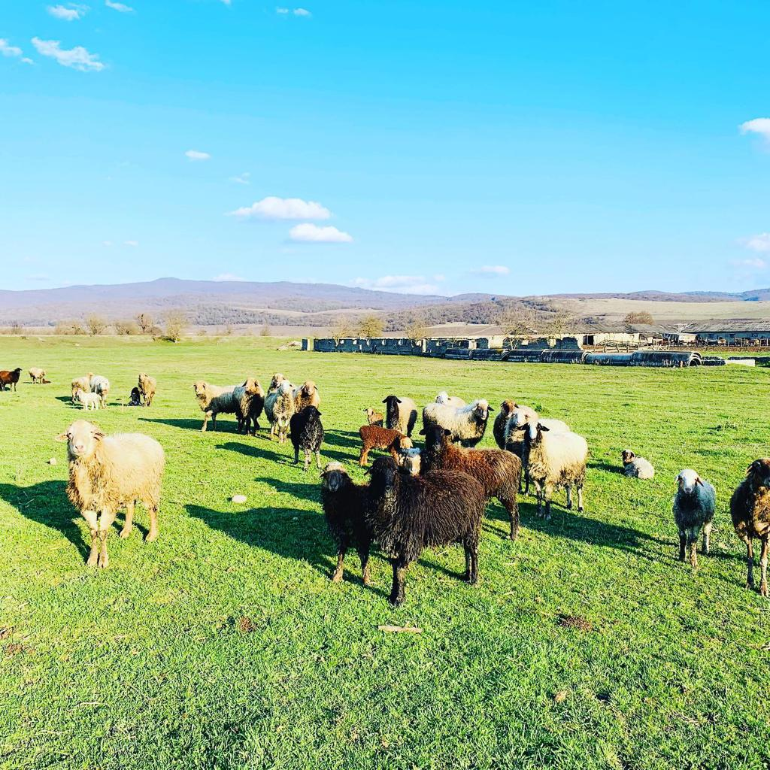
Долгую и кропотливую работу проделали, сильный пол нашего села, по отчистке пастбищ от сорняка, но результат на лицо.
По моему они очень довольны ☺

Slide 15
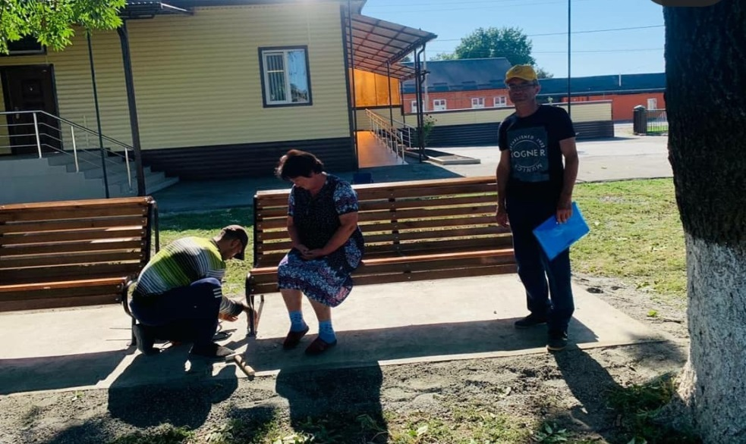
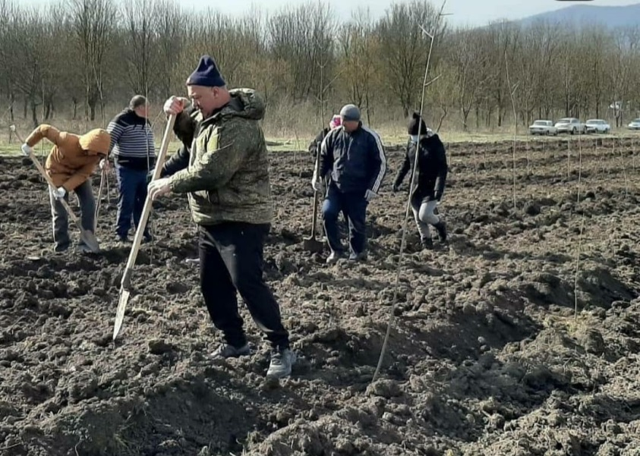
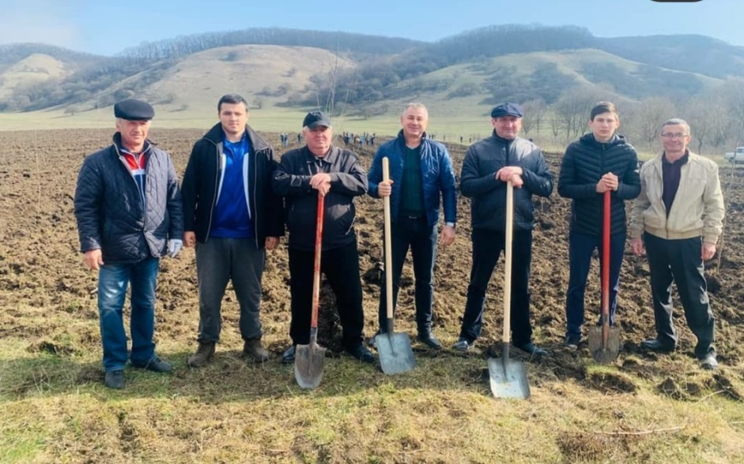
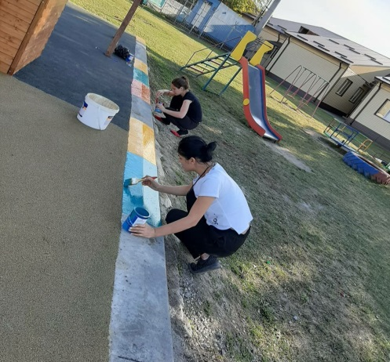
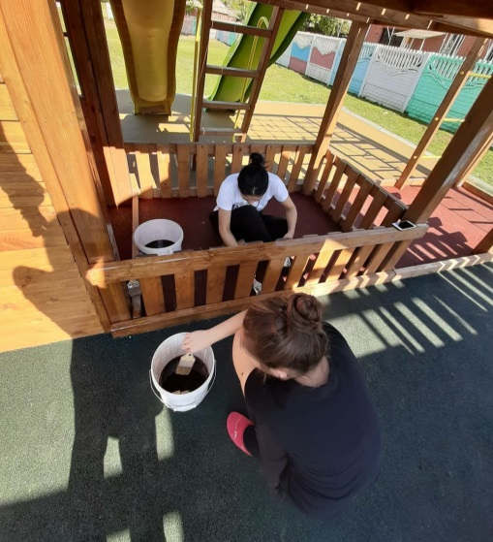
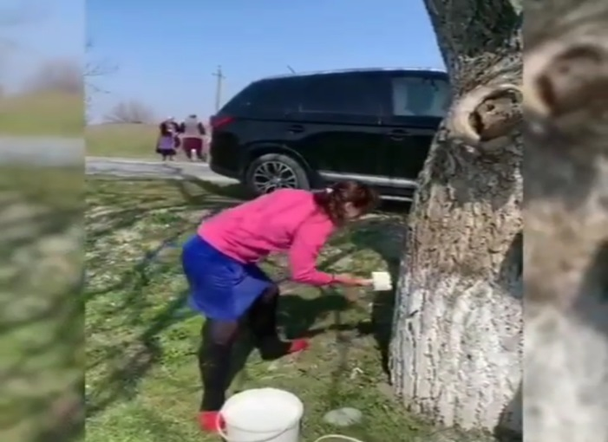
Так же мы и не забываем о благоустройстве территории села

Slide 16
Работу по благоустройству территории мы считаем незаконченной, в мае мы планируем начать работу над проектом «Аллея Славы», разобьем новые клумбы, посадим цветы, обустроим место для отдыха.
Также планируем весенней месячник по благоустройству и уборке села, к которому будем активно привлекать жителей - взрослых, подростков, родителей. Проведем конкурс плакатов на тему «Будущее нашего села в наших руках», выпустим листовку «Ответственность граждан за несанкционированный выброс мусора».

Slide 17
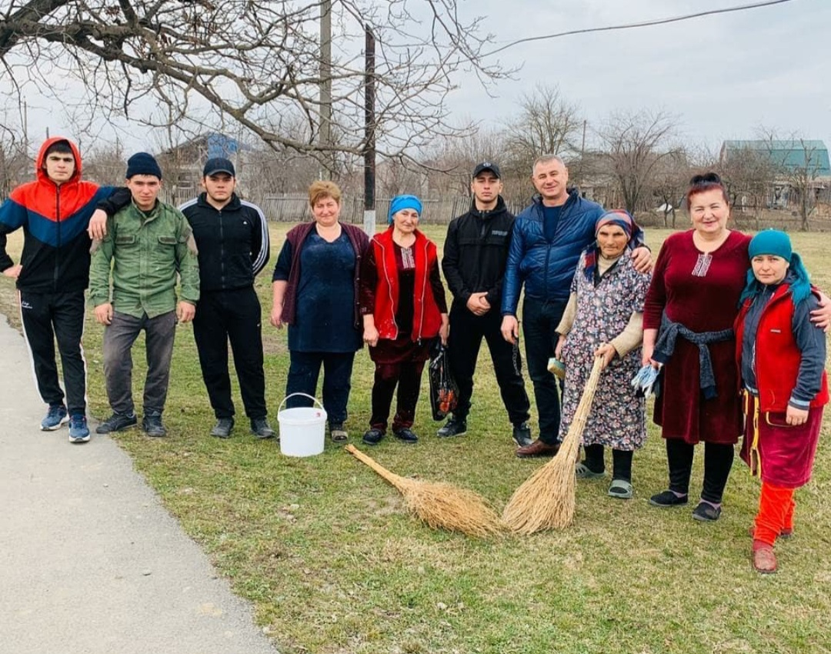
Спасибо за внимание

